Slide 1


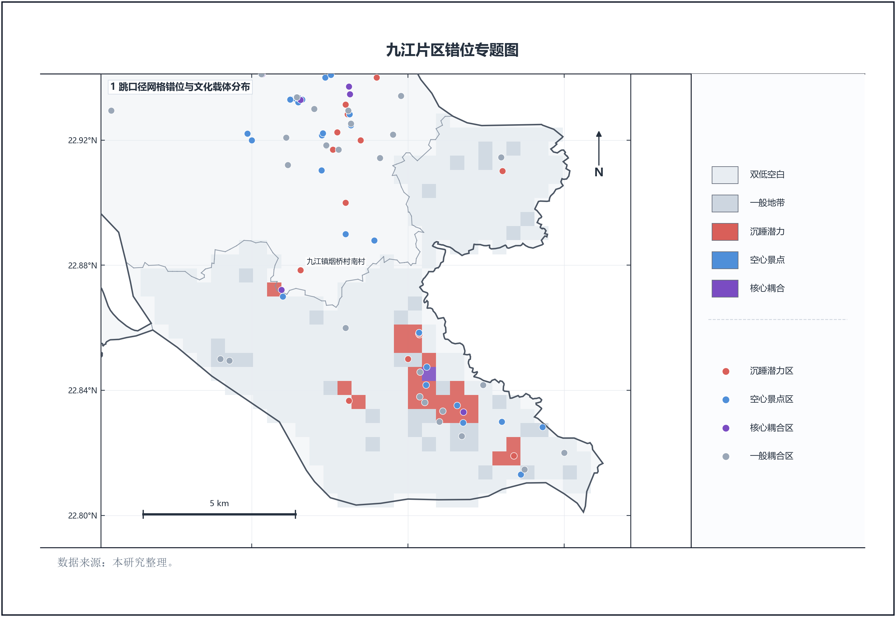
03 | 结果诊断与空间格局
九江：低热度不等于低潜力
核心判断：九江低热度不能简单等同于低潜力，它同时存在真实转化不足和数据口径低估。
讲述时强调：龙舟、美食、节庆等地方体验需要现场与平台口径补充，不能只看 POI 数。
实质转化不足
游线组织、展示空间、交通接驳和游客服务仍需补足
数据口径低估
未纳入大众点评、美团等餐饮评价与夜间活力数据
13
259
1.92%
九江专题识别图
九江非遗项目
九江 POI
全区 POI 占比
第 6.4 节、图 6.5
孟帅 · 本科毕业设计答辩
14

